Slide 1
Formuláře a tabulky
29.11.
Online, Liberec
Petr Průcha, Kája Sedláčková,
Anna Pomezná

Slide 2
HTML Formuláře
HTML formuláře se používají pro sbírání dat od uživatelů. Data jsou zpravidla poslána na server k dalšímu zpracování

Slide 3
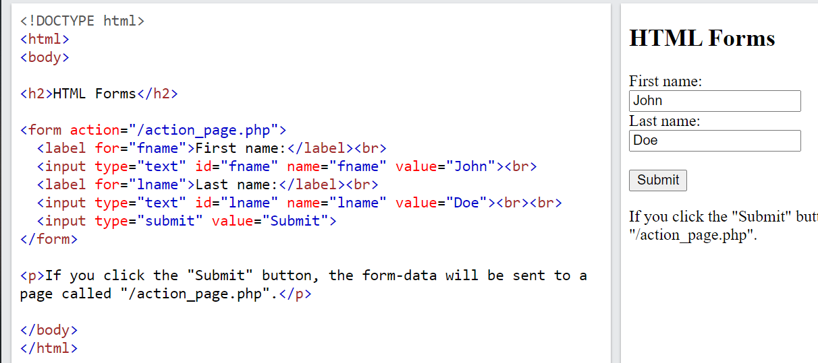
<form> tag
Tag <form> se používá pro vytvoření formuláře s různými druhy vstupu (text, checkbox, tlačítka)
Notes:
Formuláře slouží k zadávání dat. Data mohou být odeslána na server, kde jsou pomocí serverových skriptů, např. Php. zpracována a uložena do databáze, nebo mohou být odeslána na mail. Před odesláním jsou data zpravidla zkontrolována pomocí skriptu

Slide 4
Atribut enctype
Atribut enctype určuje, jak mají být data formuláře při odesílání na server zakódována.
Atribut enctype lze použít pouze v případě, že method="post" ( data nejsou připojena k URL adrese, tato metoda umožňuje odeslat větší objem dat)
<form action="/action_page_binary.asp" method="post" enctype="multipart/form-data">
</form>
<form action=”mailto:contact@yourdomain.com” method=”POST” enctype=”multipart/form-data” name=”EmailForm”>
Metody “post” a “get” - určuje, jak se předají data
Notes:
get - data jsou připojena k URL adres
Post - zabalí odesílaná data a odesílá je nezávisle, takže nejsou vidět

Slide 5
Tag <label>
Popisek pro formulářové prvky
Prvek <label> je užitečný pro uživatele čteček obrazovky
pomáhá uživatelům, kteří mají potíže s klikáním na velmi malé oblasti
Atribut for tagu <label> by se měl rovnat atributu id prvku <input>, aby se oba prvky svázaly.
Notes:
Prvek <label> je užitečný pro uživatele čteček obrazovky, protože čtečka obrazovky přečte nahlas popisek, když uživatel zaostří na vstupní prvek.
Prvek <label> také pomáhá uživatelům, kteří mají potíže s klikáním na velmi malé oblasti (například rádiová tlačítka nebo zaškrtávací políčka) - protože když uživatel klikne na text v prvku <label>, přepne rádiové tlačítko/zaškrtávací políčko.

Slide 6
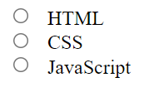
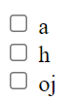
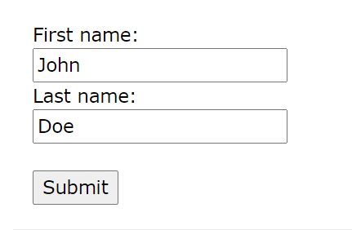
Tag <input>
Několik druhů vstupu
Přepínací tlačítko
Check box
Text
Heslo - zaškrtaný text
Color - výběr barvy
Date - datum
Range (min, max)
Time
https://www.w3schools.com/html/html_form_input_types.asp
https://www.jakpsatweb.cz/html/formulare.html

Slide 7
<button>
Různé druhy - reset, submit, button
Snadné stylování
<form>
<div class="controls">
<label for="id">User ID:</label>
<input type="text" id="id" name="id" />
<input type="reset" value="Reset">
<input type="submit" value="Submit">
</div>
</form>

Slide 8
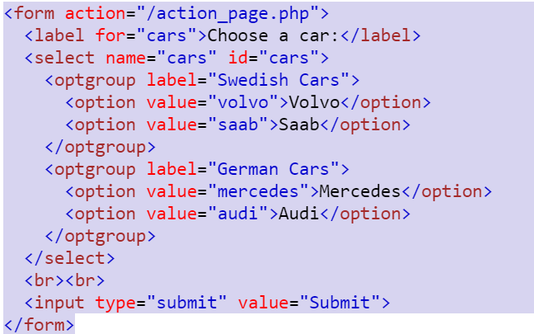
Výběr z možností
<select> <option> <optgroup>

Slide 9
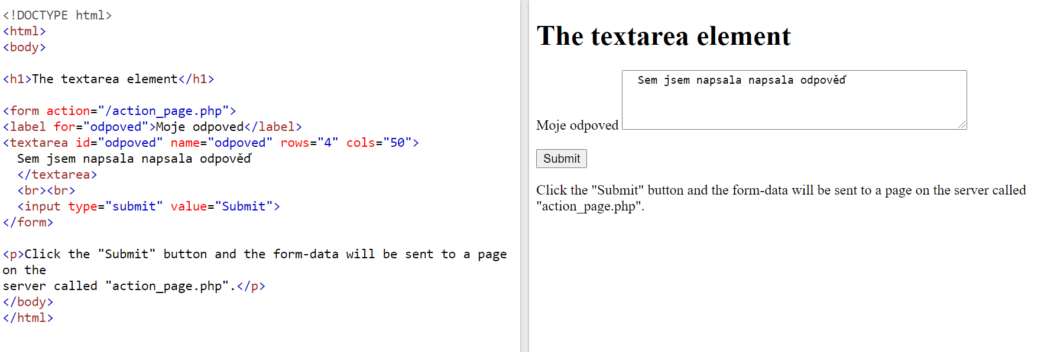
<textarea>
Vloží okno pro víceřádkový vstup
Atributy - rows, cols - rozměry, name - nutný atribut pro referenci dat po odeslání formuláře,, id - spojení textu s <label>

Slide 10
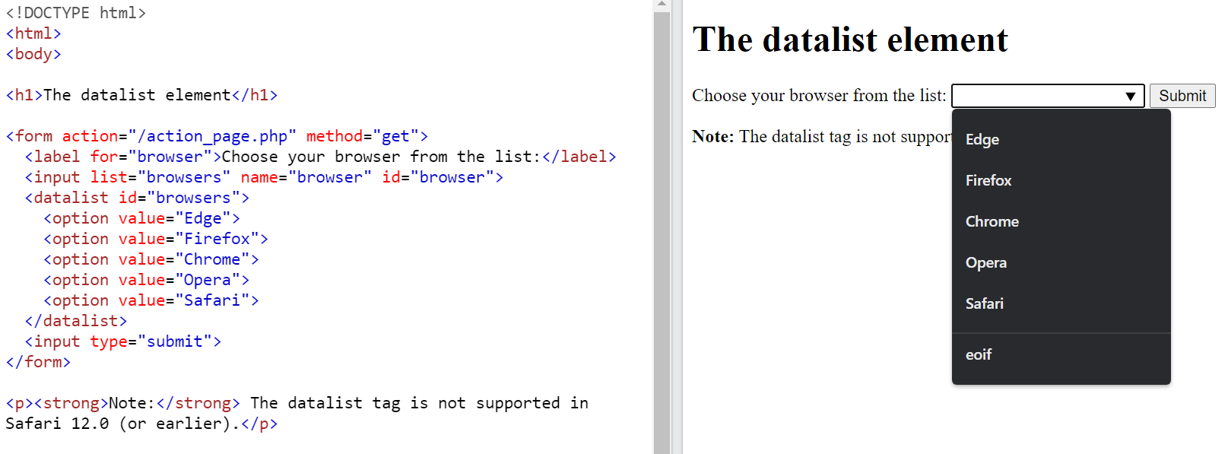
<datalist>
Definuje seznam předefidovaných možností pro input elementu
Input list

Slide 11
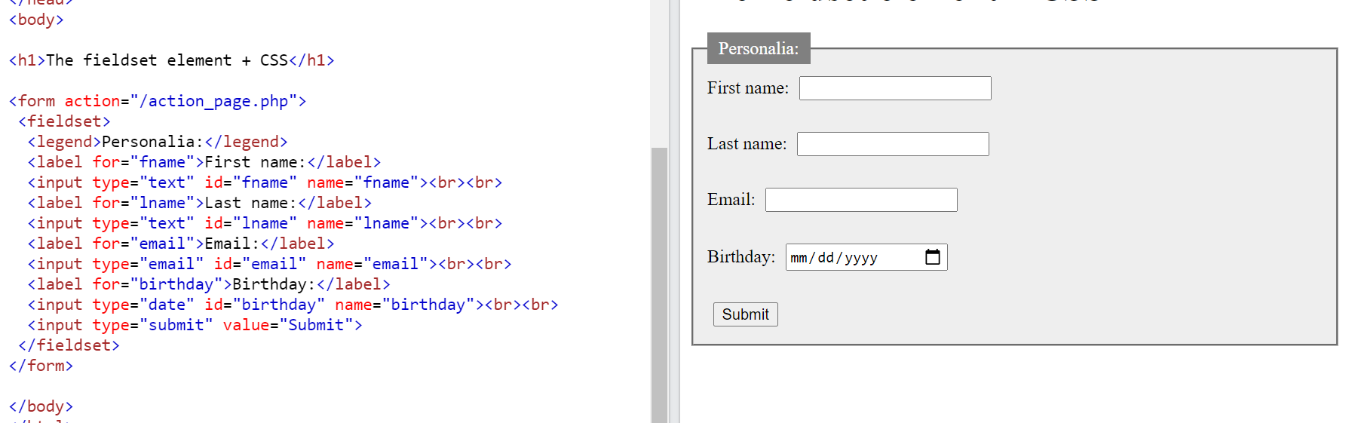
<fieldset>
Seskupování příbuzných položek ve formuláři
Tento tag orámuje příbuzné položky

Slide 12
Úkol
Vytvořte Ježíškův formulář
text - jméno, příjmení, dárky, co chci
Password: nejtajnější dárek
Radiobutton: “zlobil jsem x byl jsem hodný”
Chechbox: Dárky co potřebuju (do položek např ponožky, bunda…)
Range: kolik si přeješ dárků
Color: oblíbená barva
Datalist: oblíbené cukroví z upečených
Odeslat na http://formular.itgirls.cz/
https://www.jakpsatweb.cz/html/formulare.html

Slide 13
Tabulky
<table> - html příkaz pro vytvoření tabulky
<tr> řádek tabulky
<td> data tabulky
<th> - header
Tabulkové generátory
https://www.tablesgenerator.com/html_tables

Slide 14
Děkuji za pozornost.
Notes:
Prostor pro lektora, pokud chce nechat svůj kontakt :)

